Slide 1
一 静电平衡条件
1 静电感应
+
+
+
+
+
+
+
+
+
+
感应电荷

Slide 2
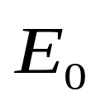
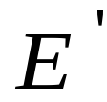
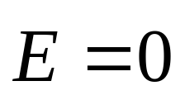
2 静电平衡
+
+
+
+
+
+
+
+

Slide 3
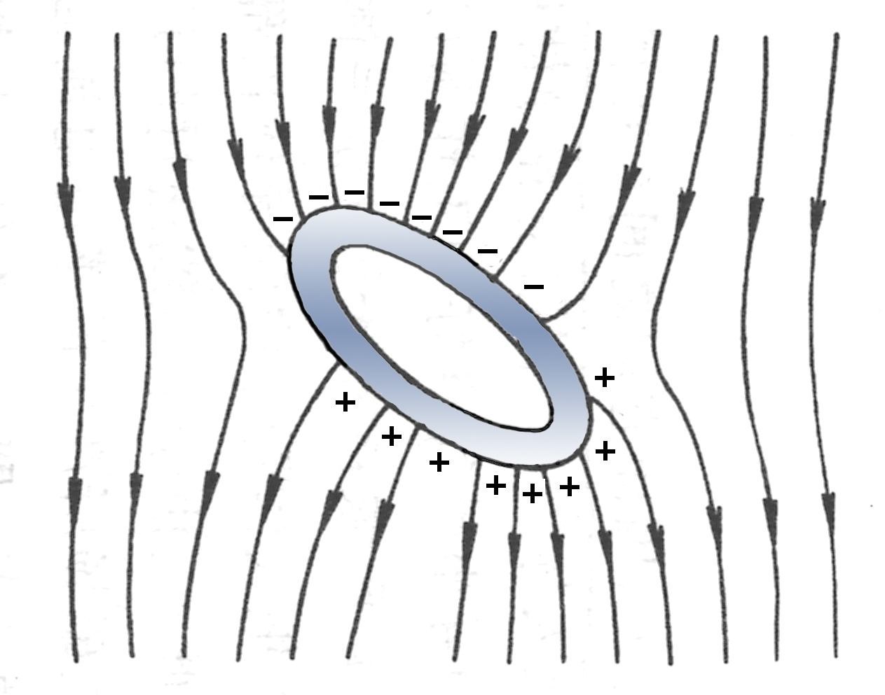
静电平衡条件：
（1）导体内部任何一点处的电场强度为零；
（2）导体表面处电场强度的方向，都与导体表面垂直.

Slide 4
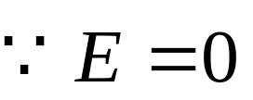

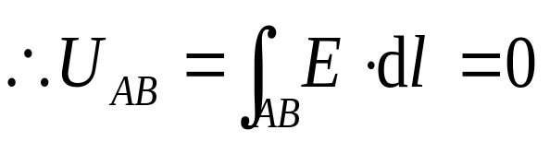





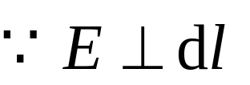

推论：导体为等势体
导体内各点电势相等
导体表面为等势面
+
+
+
+
+
+

Slide 5

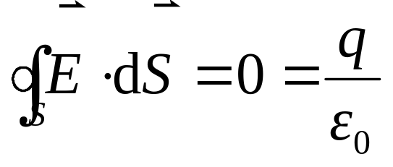

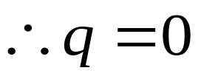
二 静电平衡时导体上电荷的分布
1 实心导体
高斯面
+
+
+
+
+
+
+
+
+
+
实心带电导体
结论：导体内部无净电荷，
电荷只分布在导体表面.

Slide 6
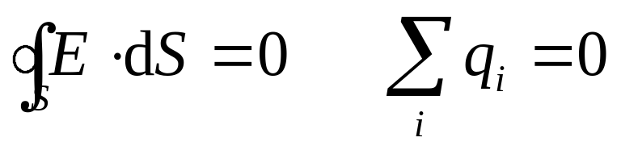
2 空腔导体
空腔内无电荷时
高斯面
电荷分布在表面
内表面？
外表面？
空腔带电导体

Slide 7
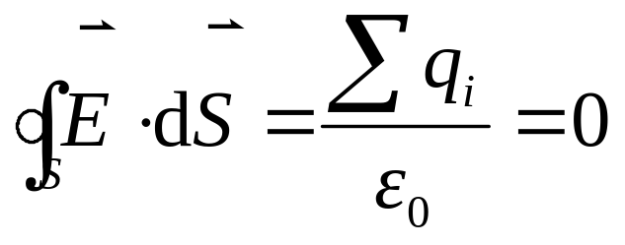
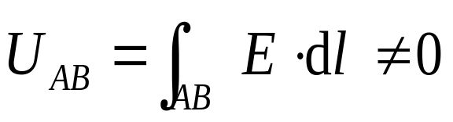


若内表面带电，必等量异号
高斯面
+
+
+
+
+
＋
+
与导体是等势体矛盾
+
－
+
+
+
空腔带电导体
结论：空腔内无电荷时，电荷分布在外表面, 内表面无电荷.

Slide 8
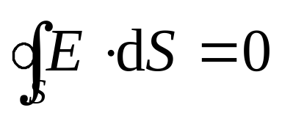
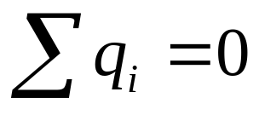
空腔内有电荷时
高斯面
q
+
q
-q
空腔导体
结论: 空腔内有电荷+q时，空腔内表面有感
应电荷-q，外表面有感应电荷+q．

Slide 9
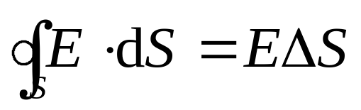
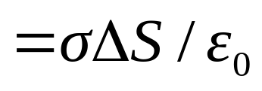

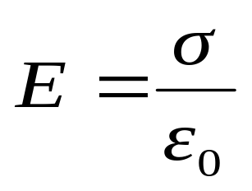
3 导体表面附近场强与电荷面密度的关系
作扁圆柱形高斯面
ΔS
σ
+
+
+
+
+
+
+

Slide 10
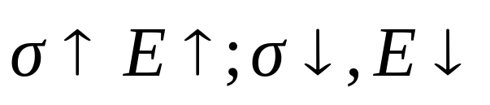
4 导体表面电荷分布规律
+
+
+
+
+
+
+
+
+
+

Slide 11
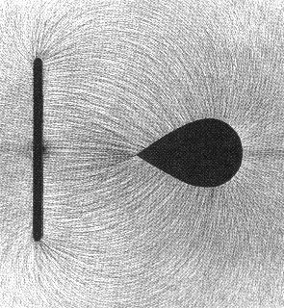
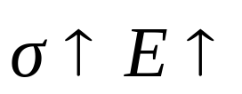
尖端放电现象
带电导体尖端附近的电场特别大，可使尖端附近的空气发生电离而成为导体产生放电现象．

Slide 12
< 电风实验 >
+
+
+
+
+
+
+

Slide 13


避雷针的工作原理
+
+
+
+
+
带电云
－
－
－
－
－
－
+
+
避雷针必须可靠接地

Slide 14



三 静电屏蔽
2 屏蔽内电场
1 屏蔽外电场
接地空腔导体屏蔽内电场
+
+
+
+
+
+
+
+
用空腔导体屏蔽外电场

Slide 15




例 有一外半径R₁=10 cm，内半径R₂=7 cm 的金属球壳，在球壳中
放一半径R₃=5 cm的同心
金属球，若使球壳和球
均带有q=10⁻⁸ C的正电
荷，问两球体上的电荷
如何分布？球心电势为
多少？

Slide 16

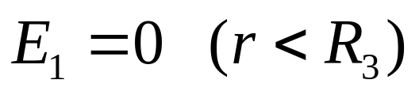



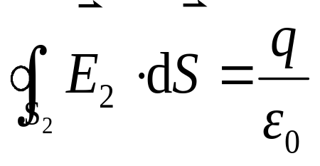


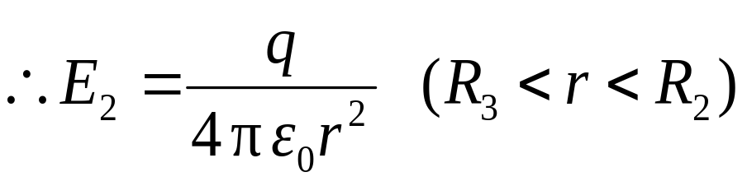
解
作球形高斯面
作球形高斯面

Slide 17

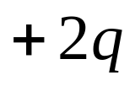
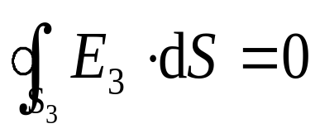


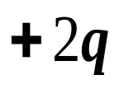




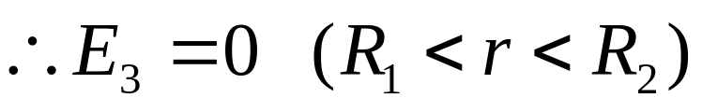




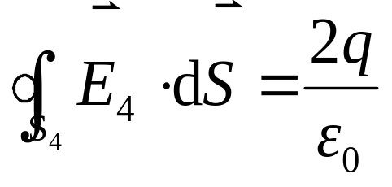


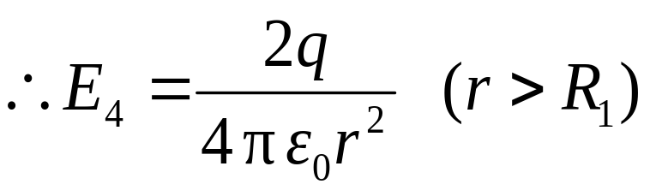
球体上的电荷分布如图（球壳内表面带 ，外表面带 ）

Slide 18
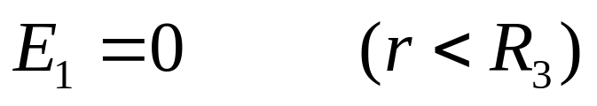
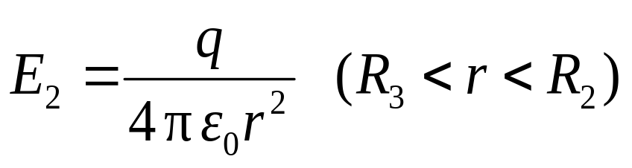
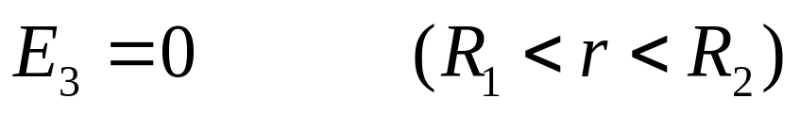
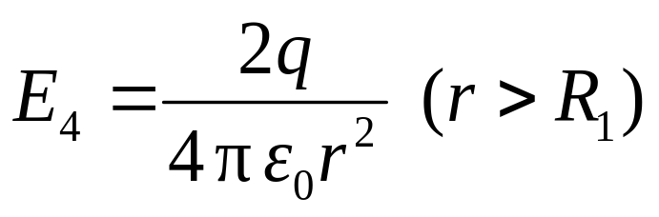

Slide 19
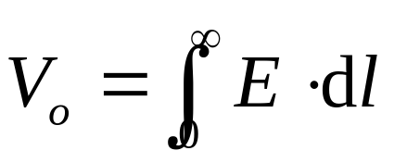
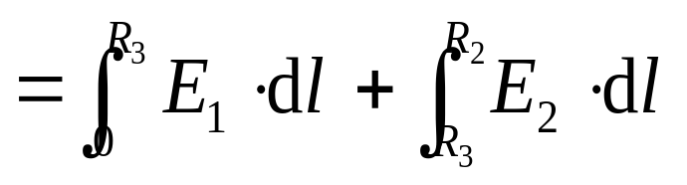
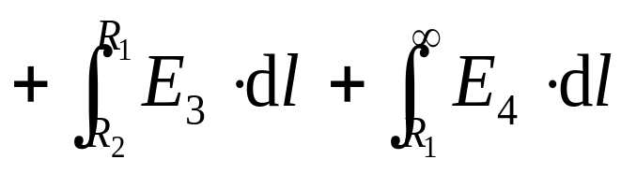
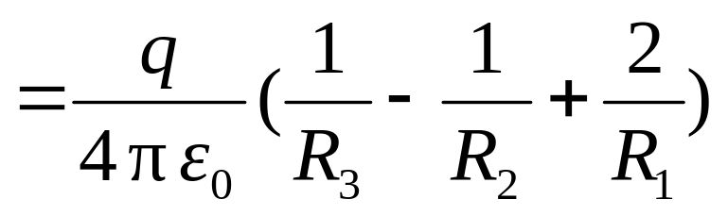
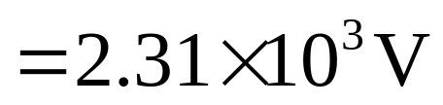

R₁=10 cm，R₂=7 cm
R₃=5 cm，q=10⁻⁸ C

Slide 20
本章目录
选择进入下一节：
6-0 教学基本要求
6-1 静电场中的导体
6-2 静电场中的电介质
6-3 电位移 有介质时的高斯定理
6-4 电容 电容器
6-5 静电场的能量和能量密度
END

